Slide 1
SUMBER & PENELUSURAN INFORMASI
Literasi Informasi Telkom University
Open Library - 2021

Slide 2
SUMBER & PENELUSURAN INFORMASI
1
Tujuan :
Memiliki pengetahuan mengenai sumber informasi
2
Memiliki kemampuan melakukan pencarian informasi secara efektif
3
Memiliki pengetahuan dan kemampuan menggunakan database online dalam penelusuran informasi

Slide 3
Sumber Informasi
1
What ?
“totalitas informasi yang didapat dan terakumulasi dalam pengembangan ilmu pengetahuan dan kegiatan praktis untuk digunakan dalam produksi, manajemen, dan kehidupan sehari-hari”

Slide 4
Jenis Sumber Informasi
1
Information Sources
Primary
Information Source
Scholarly
Secondary
Tertiary
Popular

Slide 5
Sumber Informasi Primer
informasi yang berasal dari penemuan baru atau ilmu pengetahuan baru, informasi yang berasal dari asalnya, yang dihasilkan penulis atau peneliti
Nara sumber, buku, otobiografi, laporan narasumber, artikel riset

Slide 6
Sumber Informasi Sekunder
penilaian, ringkasan atau kritikan terhadap suatu karya atau penelitian seseorang. Informasi tentang sumber primer yang disusun secara sistematis supaya mudah diakses
ringkasan wawancara, daftar bibliografi, biografi, artikel berita, artikel tinjauan literatur

Slide 7
Sumber Informasi Tersier
sumber informasi yang didasarkan pada kumpulan sumber primer dan sekunder
kamus, ensiklopedi, buku panduan, direktori, indeks bibliografi

Slide 8
Scholarly
Ditulis oleh akademisi
Kredibilitas penulis diakui dan sesuai dengan bidang pengetahuannya
Popular
Ditulis tidak selalu oleh akademisi (staf jurnalis) yang mungkin tidak memiliki latar belakang akademis dibidangnya
Ditujukan untuk khalayak luas
Melalui proses peer review sebelum dipublikasi
Memiliki daftar bibliografi dan kutipan
Dipublikasikan oleh pers universitas atau asosiasi akademis
Audien : professional, peneliti, dan mahasiswa
Bibliografi atau karya yang dikutip jarang disertakan di akhir artikel dan biasanya terbatas
Diterbitkan oleh penerbit umum/ perdagangan
Penulis mungkin memiliki afiliasi perusahaan atau bisnis, tidak selalu afiliasi akademis

Slide 9
Tipe-tipe Sumber Informasi
Library Catalog
Books
Encyclopedias
Academic Journals
Databases
Magazines
Newspapers

Slide 10
Books
Buku mencakup hampir semua topik, fakta atau fiksi.
Encyclopedias
Ensiklopedi adalah kumpulan entri pendek dan faktual yang sering ditulis oleh kontributor yang berbeda yang memiliki pengetahuan tentang suatu topik tertentu.
Academic Journal
Jurnal adalah kumpulan artikel yang biasanya ditulis oleh para ilmuwan di bidang akademik atau profesional.
Artikel dalam jurnal dapat mencakup topik yang sangat spesifik atau bidang penelitian yang sempit.
Untuk tujuan penelitian, Anda mungkin akan mencari buku yang mensintesis semua informasi mengenai satu topik untuk mendukung argumen atau tesis tertentu

Slide 11
Database
Database berisi kutipan artikel di majalah, jurnal, dan surat kabar.
Magazines
Majalah adalah kumpulan artikel dan gambar tentang beragam topik yang diminati dan acara terkini.
Newspaper
Sebuah surat kabar adalah kumpulan artikel tentang kejadian terkini yang biasanya dipublikasikan setiap hari. Karena setidaknya ada satu di setiap kota, ini adalah sumber informasi lokal.
Library Catalog
Katalog perpustakaan adalah kumpulan catatan terorganisir dan mudah dicari dari setiap item di perpustakaan dan dapat ditemukan di halaman depan perpustakaan. Katalog tersebut akan mengarahkan Anda ke lokasi sumber tertentu, atau sekelompok sumber, yang dimiliki perpustakaan pada topik Anda
Internet
Web memungkinkan Anda mengakses sebagian besar jenis informasi di Internet melalui browser. Salah satu fitur utama dari Web adalah kemampuan untuk cepat menautkan ke informasi terkait lainnya. Web berisi informasi selain teks biasa, termasuk suara, gambar, dan video

Slide 12
Evaluasi Sumber Informasi
Relevansi
Kredibilitas
Penanggung Jawab
Proses Pembuatan
Pemanfaatan
Kemutakhiran

Slide 13
Penelusuran Informasi
What ?
Tahap dimana seseorang mencari (locate)
berbagai sumber informasi yang tersedia dengan menggunakan berbagai metode untuk dapat menemukan informasi yang terdapat di dalam sumber-sumber informasi tersebut
3

Slide 14
Penelusuran Informasi
Katalog Online
Databases
Internet

Slide 15
Metode Penelusuran Informasi
Mengembangkan kata kunci
Menggunakan Boolean Logic (AND, OR, NOT)
Mengenali Berbagai Indeks Online
Teknik Menggunakan Google

Slide 16
Berbagai Indeks Online
Indeks Online | Contoh | Fungsi
Search engine | Google | Mencari informasi berbasis kata
Meta search engine | dogpile | Mencari informasi menggunakan 2 atau lebih search engine
Direktori | Dmoz.org | Mencari informasi berbasis subjek
Semantic search engine | duckduckgo | Mencari informasi yang dikelompokkan sesuai dengan arti kata

Slide 17
Teknik Menggunakan Google
Sintak/Simbol | Fungsi | Contoh
“ “ (tanda kutip) | Menggabungkan beberapa kata menjadi satu frase | “active learning”
+ (plus) | Boolean AND | Learning+higher education
- (minus) | Boolean NOT | Learning-primary
I | Boolean OR | Learning I Study
intitle: | Mencari website yang memiliki judul tertentu | Intitle:learning
iIntext: | Mencari website yang memiliki teks tertentu | Intext:learning
inurl: | Mencari website yang dialamatnya terdapat kata kunci tertentu
site: | Mencari sebuah informasi dari website atau domain tertentu

Slide 18
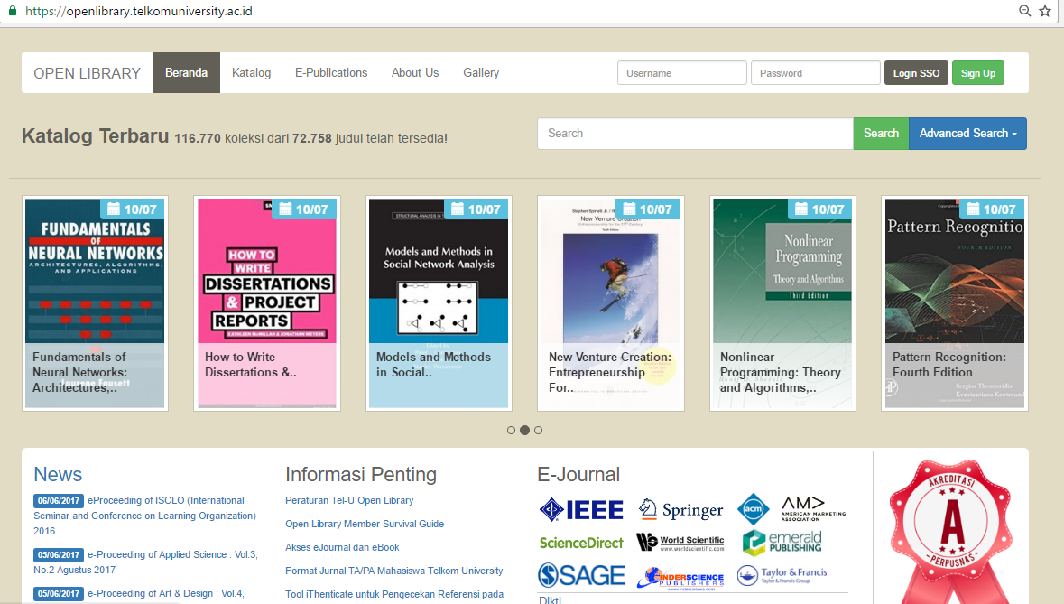
Online Catalog – Library Catalog

Slide 19
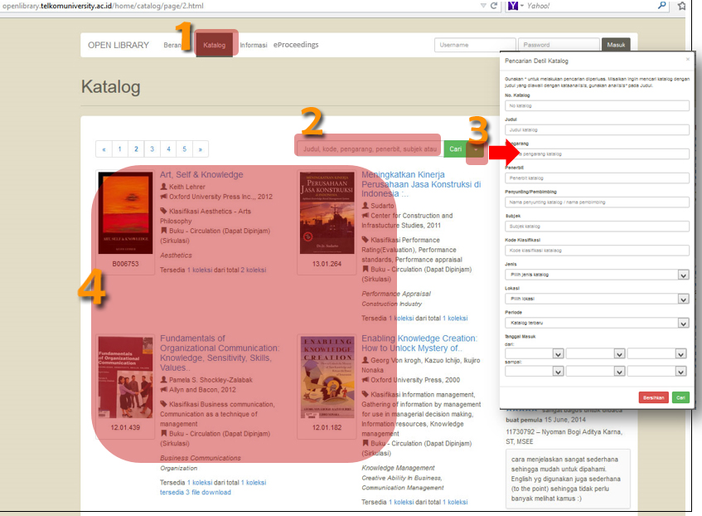
Online Catalog – Library Catalog

Slide 20
Databases
Academic journals
Proceedings
Magazines
Books

Slide 21
Journals
eJournal Tel-U
IEEE : di http://ieeexplore.ieee.org Jurnal dan magazine, tidak termasuk Proceeding
Springer : http://link.springer.com
ACM : http://dl.acm.org/
Emerald : http://www.emeraldinsight.com/
Hibah DIKTI
ProQuest :http://search.proquest.com
Cengage
http://infotrac.galegroup.com/itweb
EBSCO
http://search.ebscohost.com
Username dan password, silahkan menghubungi perpustakaan Tel-U
library@telkomuniversity.ac.id

Slide 22
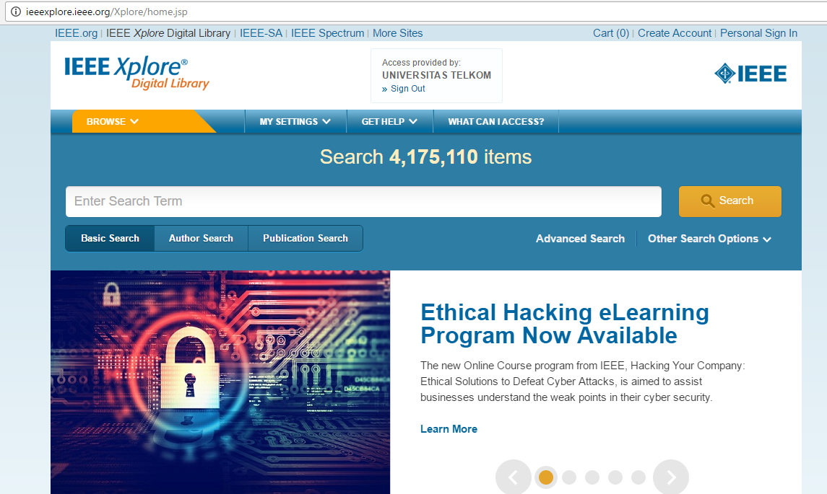
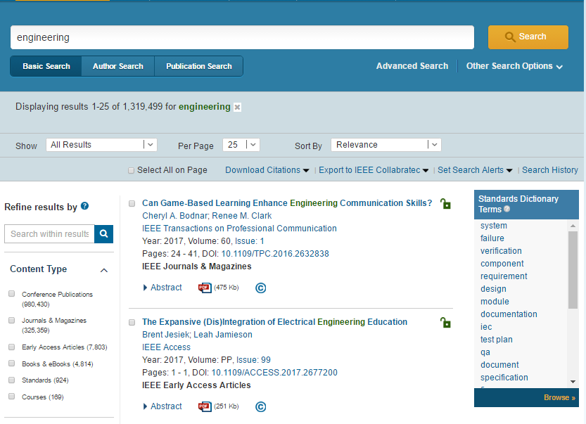
Akses e-Journal IEEE

Slide 23
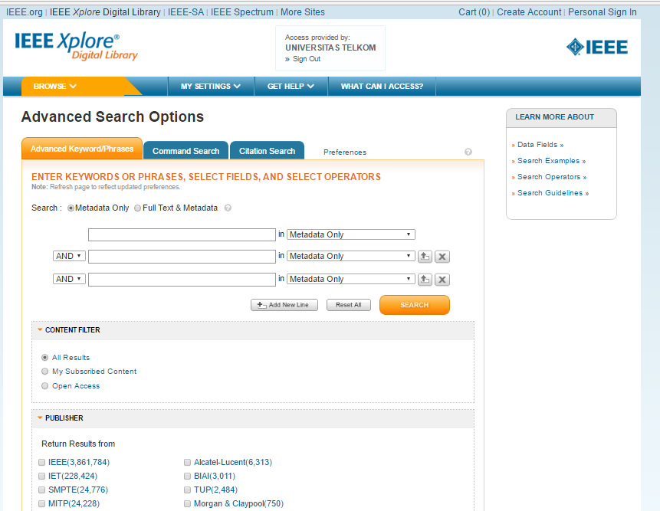
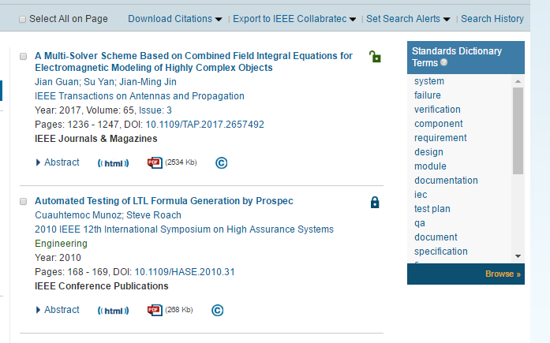
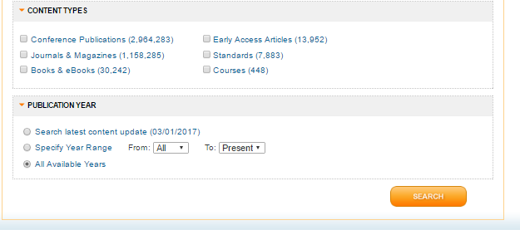
Advanced search

Slide 24
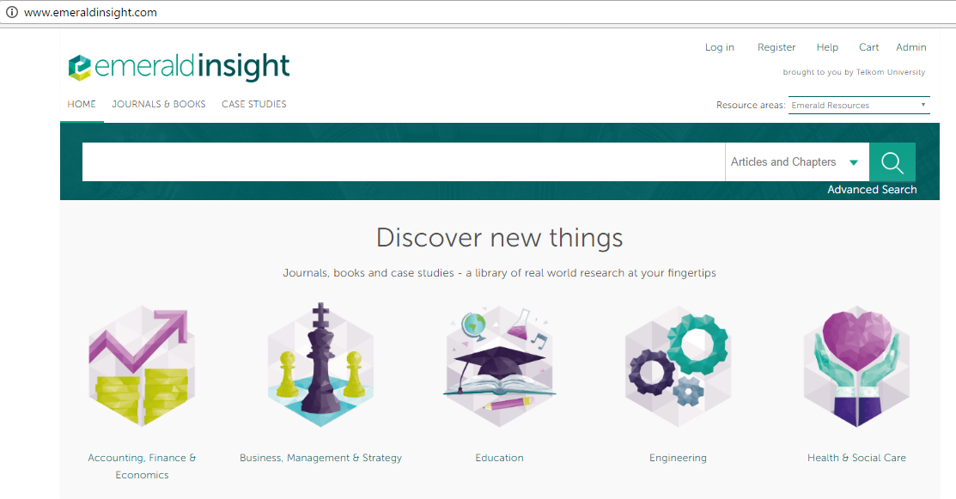
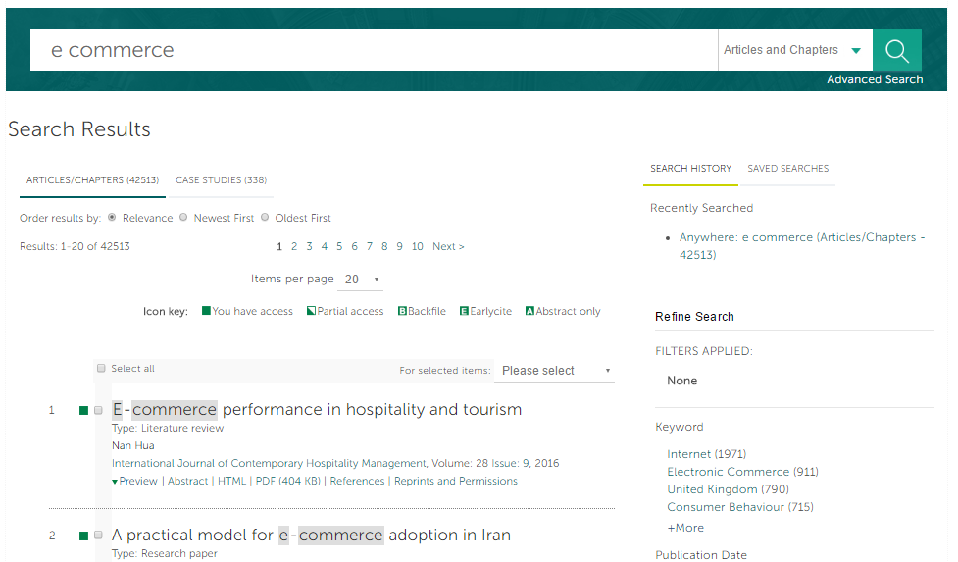
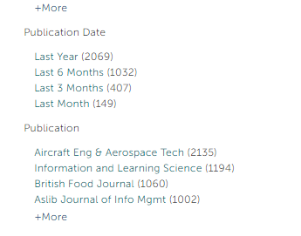
Akses e-Journal Emerald

Slide 25
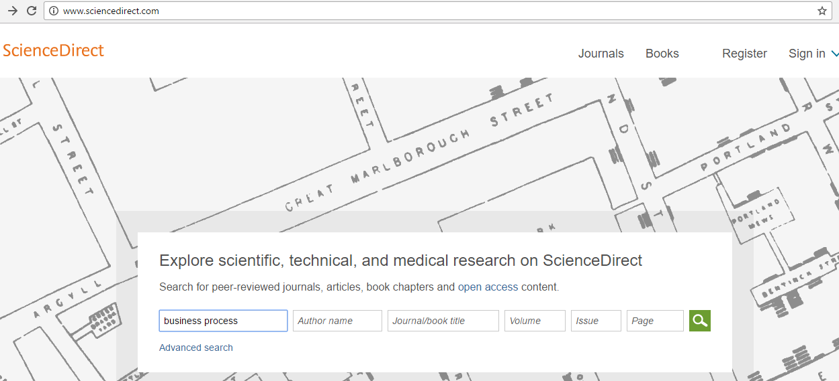
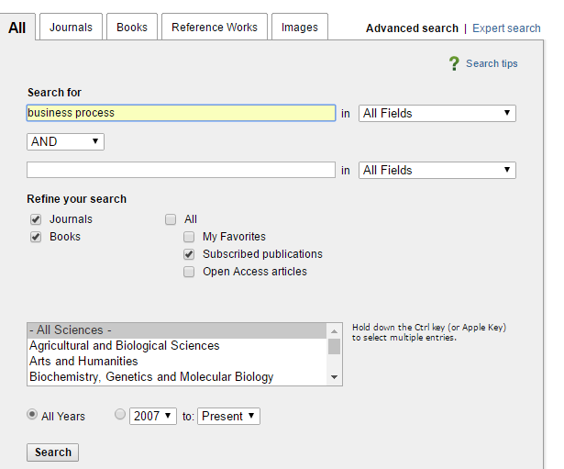
Akses e-Journal Science Direct

Slide 26
Science Direct

Slide 27
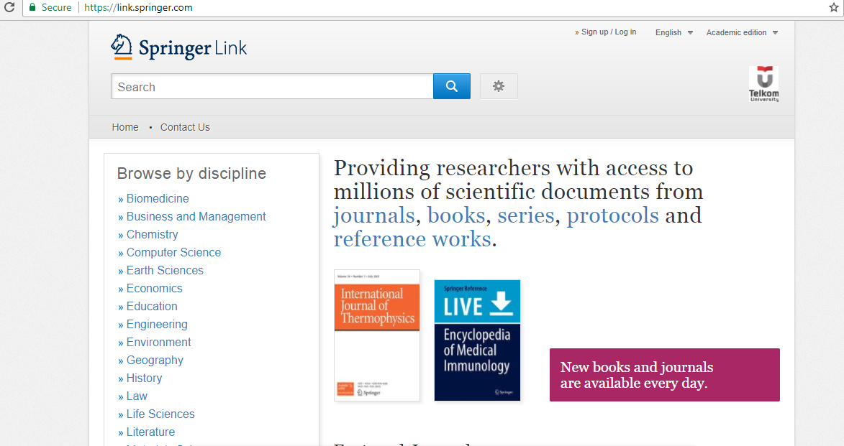
E-book

Slide 28
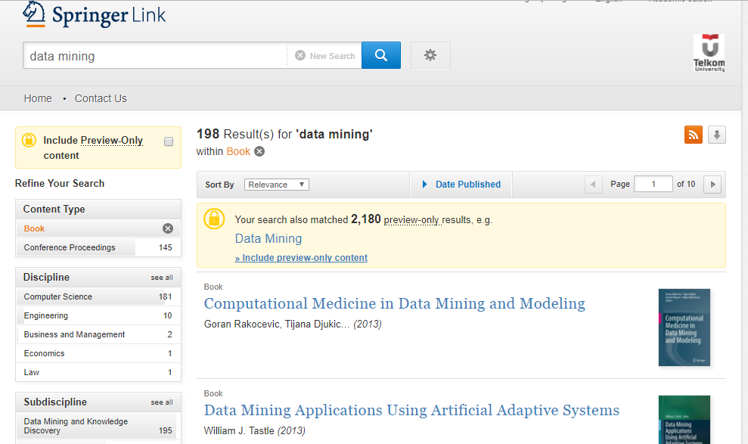
E-book
Notes:
You can safely remove this slide. This slide design was provided by SlideModel.com – You can download more templates, shapes and elements for PowerPoint from http://slidemodel.com/

Slide 29
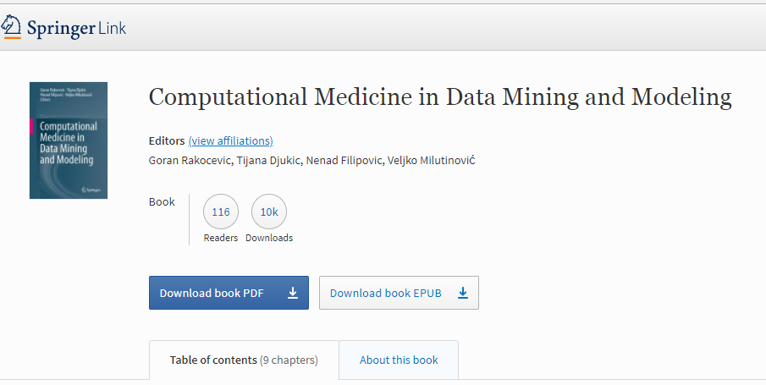
E-book
Notes:
You can safely remove this slide. This slide design was provided by SlideModel.com – You can download more templates, shapes and elements for PowerPoint from http://slidemodel.com/

Slide 30
Thank You

